Slide 1
Python 3 (repaso)
Introducción a python 3 orientado a SOM

Slide 2
Python 3 (repaso)
ÍNDICE
  Conceptos básicos
  Condicionales
  While
  For
  Funciones
  Librerías
/ 60
<número>

Slide 3
Python 3 (repaso)
¿Por qué este curso de introducción?
¿Qué es python? enlace
¿Por qué hay diferentes versiones de python?¿Cuál usar?
¿Qué puedo hacer con python? enlace
¿Cuál es la curva de aprendizaje de python?
¿Tiene salida laboral programar con python? infojobs
¿Cuando empezamos?
¡YA!
/ 60
<número>

Slide 4
Python 3 (repaso)
¿Por qué este curso de introducción?
  Se busca dar una introducción básica a python para poder relacionarla con los scripts que se imparten en el CFGM SMR.
  La programación de scripts que se imparte en el CFGM SMR son:
    Shellscripts de GNU/Linux (bash).
    Scripts de MSWindows (powershell).
/ 60
<número>

Slide 5
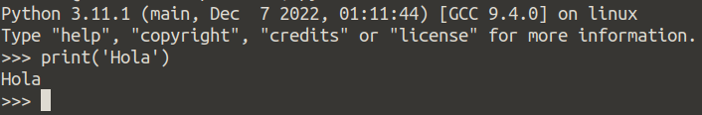

Python 3 (repaso)
¿Cómo podemos ejecutar python?
  Desde el terminal de python → ejecutando comandos
  Desde un script de python → extensión .py
  python nombre.py
  Si añadimos el shebang (#!/usr/bin/python3.11) daríamos permiso de ejecución al fichero nombre.py
  ./nombre.py
<número>
/ 60

Slide 6
Python 3 (repaso)
Convención de nombres:
  Clases empiezan con mayúsculas. El resto empiezan con minúsculas.
  Si empieza con "_" es que es privado.
  Si empieza con "__" es que es strong private.
  Si acaba también con "__" es un nombre especial definido por el lenguaje.
<número>
/ 60

Slide 7
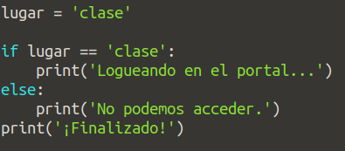
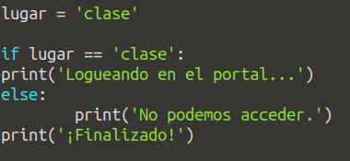
Python 3 (repaso)
Sangría
  Siempre debemos aplicar una sangría para diferenciar bloques. Nosotros definimos la separación pero debemos mantener la misma sangría para los mismos bloques.
        Bien Mal
<número>
/ 60

Slide 8
Python 3 (repaso)
Python cada vez que se encuentra un salto de línea considera que se trata de otro comando. Si un comando muy largo queremos escribirlo en dos líneas podemos usar “\”.
  Comando \
  Sigue comando
Si el comando tiene [], {}, o () no es necesario usar “\” para juntar dos líneas.
<número>
/ 60

Slide 9



Python 3 (repaso)
Python soporta ' ', " ", ''' ''' y """ """. La triple comilla, simple o doble se usa para expandir cadenas por varias líneas.
COMENTARIOS
  Al igual que en bash, los comentarios se hacen con #. Python no tiene comentarios multilínea, hay que hacer cada línea.
Usando el ";", podemos hacer posible ejecutar varios comandos en una misma línea.
<número>
/60

Slide 10


Python 3 (repaso)
ej01.py
Nuestro primer script de python. Mostrar información por pantalla.
Método uno de ejecución
  chmod 755 ej01.py
  ./ej01.py
Método dos de ejecución
  python3.11 ej01.py
<número>
/60

Slide 11
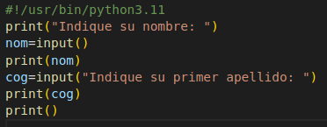
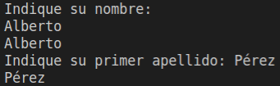
Python 3 (repaso)
ej02.py
Recoger información por teclado
<número>
/60

Slide 12
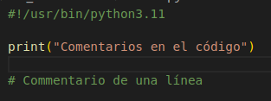
Python 3 (repaso)
ej03.py
Repasemos de nuevo los comentarios.
<número>
/60

Slide 13


Python 3 (repaso)
ej04.py
ej04b.py
Secuencia de comandos
  Ejemplo 1
  Ejemplo 2
<número>
/60

Slide 14


Python 3 (repaso)
ej05.py
Variables
  En python tenemos diferentes tipos de variables. Sólo vamos a usar los indicados en la siguiente imagen durante el curso. Para mas información, el curso intermedio de python.
  Podemos extraer ante la duda el tipo de variable.
<número>
/60

Slide 15
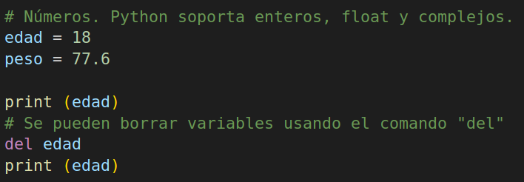
Python 3 (repaso)
ej06.py
Variables
  Podemos borrar variables si ya no queremos que sean accesibles o liberar espacio.
<número>
/60

Slide 16
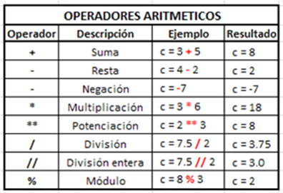
Python 3 (repaso)
Operaciones matemáticas
<número>
/60

Slide 17
Python 3 (repaso)
Act01.py
Realiza un script de python en el cual se pida dos números y se muestre por pantalla la suma de los números insertados.
<número>
/60

Slide 18
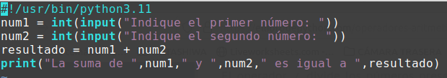
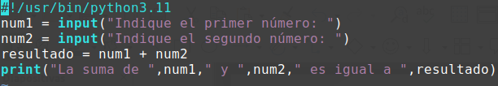
Python 3 (repaso)
Act01.py
Solución
  Error común
<número>
/60

Slide 19
Python 3 (repaso)
Act01b.py
Realiza de nuevo la Act01.py pero se debe mostrar además de la suma, la resta, multiplicación y división.
<número>
/60

Slide 20
Python 3 (repaso)
Act02.py
Realiza un formulario que muestre por pantalla los datos de manera ordenada que se pregunten a continuación:
  Nombre
  Apellidos
  Edad
  Dirección y
  Peso
<número>
/60

Slide 21
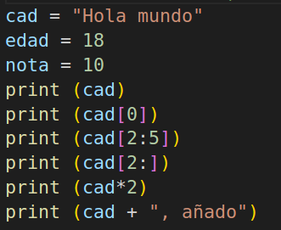
Python 3 (repaso)
ej07.py
Cadenas
  Cuando tenemos una cadena podemos tratar la información que ella contiene de diferentes maneras. Mostramos algunas. ¿Puedes explicarlas?
<número>
/60

Slide 22
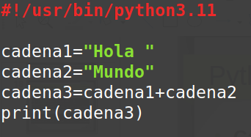
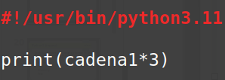
Python 3 (repaso)
ej07.py
Cadenas
  Concatenar etiquetas usando “+”
  Multiplicar una cadena “*”
<número>
/60

Slide 23
Python 3 (repaso)
Act02.py
Disponemos de un dato capturado por nuestro sistema en una variable de tipo cadena. El dato se muestra a continuación:
  dato=”FA:BA:DA:FA:BA:DA 192.168.5.3”
  Queremos extraer la IP y mostrarla por pantalla.
<número>
/60

Slide 24
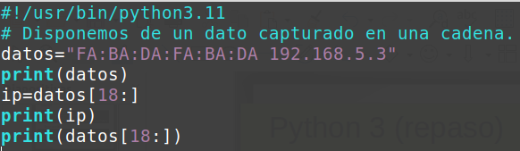
Python 3 (repaso)
Act02.py
Solución
<número>
/60

Slide 25
Python 3 (repaso)
Act02b.py
A partir de la actividad Act02.py, ampliará haciendo un ping a dicha máquina para comprobar si está encendida o no (suponemos que no hay restricciones a ping).
<número>
/60

Slide 26
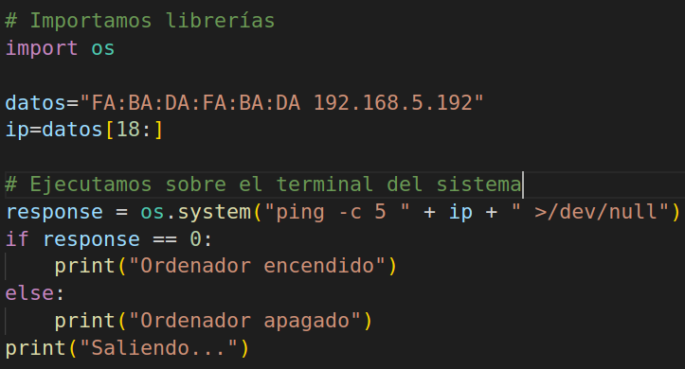
Python 3 (repaso)
Act02b.py
Solución
  Aquí hay varias cosas mejorable. Fijémonos a grandes rasgos.
<número>
/60

Slide 27
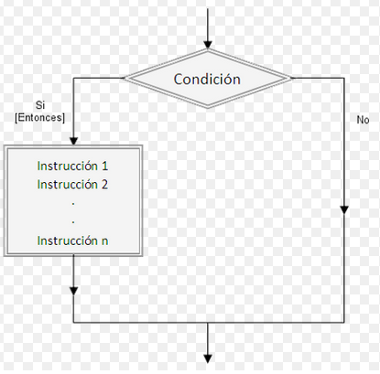
Python 3 (repaso)
Condicionales
  Los condicionales parten de permitir controlar el flujo de ejecución dependiendo de si se cumple o no una condición.
<número>
/60

Slide 28
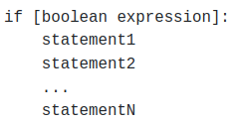
Python 3 (repaso)
Condicionales
<número>
/60

Slide 29

Python 3 (repaso)
Condicionales
<número>
/60

Slide 30
Python 3 (repaso)
Act03.py
Realiza un script que te pregunte tu edad. Tanto si eres mayor de edad como si no, debe mostrarte un mensaje permitiéndote sacarte el carné de conducir o no.
<número>
/60

Slide 31
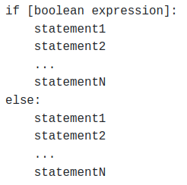
Python 3 (repaso)
Condicionales
<número>
/60

Slide 32
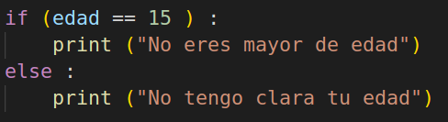
Python 3 (repaso)
Condicionales
<número>
/60

Slide 33
Python 3 (repaso)
Act03b.py
Realiza un script que te pregunte tu edad. Tanto si eres mayor de edad como si no, debe mostrarte un mensaje permitiéndote sacart el carné de conducir o no.
<número>
/60

Slide 34
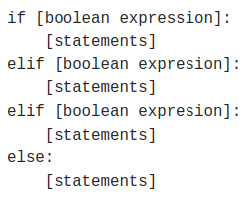
Python 3 (repaso)
Condicionales
<número>
/60

Slide 35
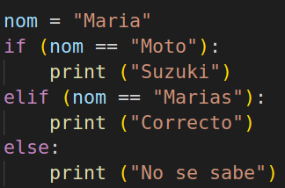
Python 3 (repaso)
ej1.py
Condicionales
<número>
/60

Slide 36
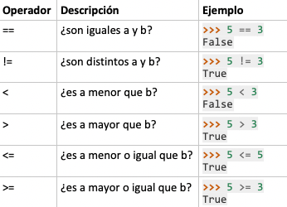
Python 3 (repaso)
ej01.py
Comparaciones
  Además tenemos las palabras and y or
<número>
/60

Slide 37
Python 3 (repaso)
Act03c.py
Realiza un script que te pregunte tu edad. Tanto si eres mayor de edad como si no, debe mostrarte un mensaje permitiéndote sacart el carné de conducir o no.
Si insertas un valor que no sea numérico debe indicar un mensaje de error para avisar al usuario.
<número>
/60

Slide 38
Python 3 (repaso)
Act04.py
Act05.py
Act06.py
ACTIVIDADES
  Deseamos generar un script que nos permita el acceso al sistema. El script no solicitará una contraseña y si es correcta, nos mostrará un mensaje de bienvenida. Si no lo es, mostrará un aviso de alerta.
  Deseamos generar un script que nos solicite dos números y luego nos pregunte si queremos que se haga una suma, resta o multiplicación. Mostrará por pantalla el resultado de lo que hayamos seleccionado.
  Deseamos generar un script que dado un número de DNI (sin letra), nos indique cuál es la letra asociada a ese número.
<número>
/60

Slide 39
Python 3 (repaso)
¿Cómo calcular la letra del DNI?
  https://www.adslzone.net/como-se-hace/internet/letra-dni-cif-nif/
<número>
/60

Slide 40
Python 3 (repaso)
Act07.py
Act08.py
Act09.py
ACTIVIDADES. Usa el condicional adecuado en cada caso.
  Un programa que te pida un número y te diga si es par o impar.
  Para tributar un determinado impuesto se debe ser mayor de 16 años y tener unos ingresos iguales o superiores a 1000 € mensuales. Escribir un programa que pregunte al usuario su edad y sus ingresos mensuales y muestre por pantalla si el usuario tiene que tributar o no (Fuente: Internet).
  Escribir un programa para una empresa que tiene salas de juegos para todas las edades y quiere calcular de forma automática el precio que debe cobrar a sus clientes por entrar. El programa debe preguntar al usuario la edad del cliente y mostrar el precio de la entrada. Si el cliente es menor de 4 años puede entrar gratis, si tiene entre 4 y 18 años debe pagar 5€ y si es mayor de 18 años, 10€ (Fuente: Internet)
<número>
/60

Slide 41
Python3 (repaso)
ACTIVIDADES. Usa el condicional adecuado en cada caso.
  Dado un número, cuente el número total de dígitos de un número. Ej 1232, cuatro dígitos.

Slide 42
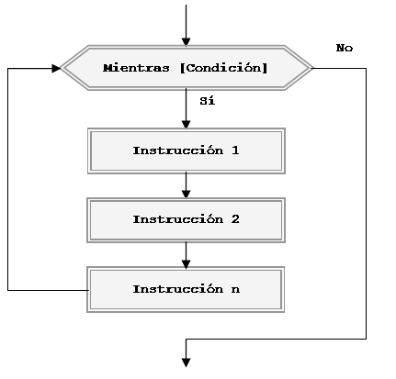
Python 3 (repaso)
While
<número>
/60

Slide 43
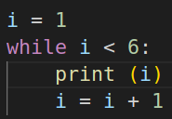
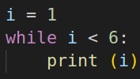
Python 3 (repaso)
ej14.py
While
  ¿Qué mostraría por pantalla estos dos scripts?
<número>
/60

Slide 44
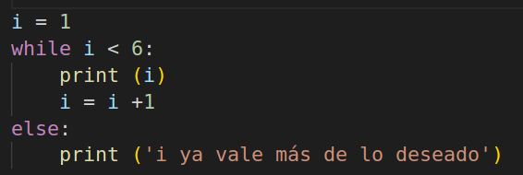
Python 3 (repaso)
ej14.py
While
<número>
/60

Slide 45
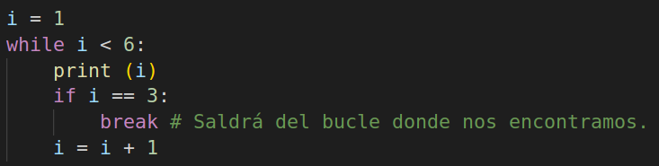
Python 3 (repaso)
ej14.py
While
<número>
/60

Slide 46
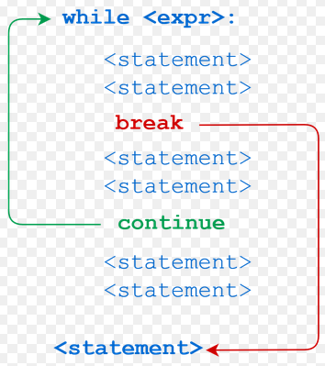
Python 3 (repaso)
continue y break (también tenemos pass)
<número>
/60

Slide 47
Python 3 (repaso)
Act10.py
Act11.py
Act12.py
ACTIVIDADES
  Realiza un script en el cual le indique un número del uno al diez y te muestre desde ese número hasta el cero, de uno en uno. Ej el 5, mostraría 5, 4, 3, 2, 1 y 0.
  Realiza un script que solicite un número del uno al diez y muestre su tabla de multiplicar.
  Realiza un script que muestre por pantalla el mensaje “Bienvenido a python” y luego el mensaje “Nos vemos…”, repitiéndose de manera ininterrumpida.
<número>
/60

Slide 48
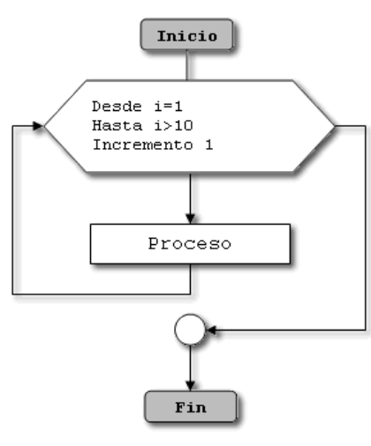
Python 3 (repaso)
For
<número>
/60

Slide 49


Python 3 (repaso)
ej15.py
For
  range(valor inicial, valor final, step)
  range(número)
  ¿Qué diferencia a la hora de ejecutar estos dos códigos nos encontramos?
<número>
/60

Slide 50

Python 3 (repaso)
ej16.py
For
  Un nuevo tipo de variable. ¿Cómo se llama?
  ¿Utilidades? Busca en la información oficial
<número>
/60

Slide 51
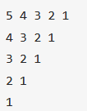
Python 3 (repaso)
Act13.py
Act14.py
Act15.py
ACTIVIDADES
  Escribe un script al cual le indicarás cinco números y cada vez que introduzcas uno debe decirte si es mayor, menor o igual a diez.
  Escribe un script que te solicite un número del uno al diez y muestre por pantalla la tabla de multiplicar.
  Crear un bucle que cuente todos los números pares hasta el 100 y los muestre por pantalla.
  Imprima el siguiente patrón con el ciclo for:
<número>
/60

Slide 52
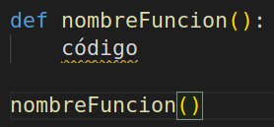
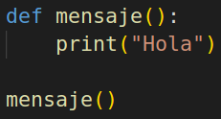
Python 3 (repaso)
ej01.py
Funciones
  Las funciones son muy útiles cuando necesitamos ejecutar en varias ocasiones el mismo trozo de código. Se definen con la palabra reservada “def”.
  Sólo vamos a ver algunas implementaciones. Para el resto, véase el curso intermedio.
<número>
/60

Slide 53
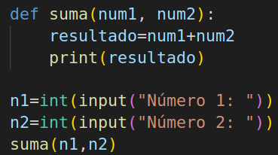
Python 3 (repaso)
ej01.py
Funciones
  Cuando definimos una función podemos indicar que debe recibir datos para hacer algo. Véase un ejemplo a continuación.
  Fijaros tanto en la definición de la función, como la llamada y el uso de int().
<número>
/60

Slide 54
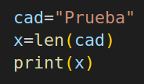
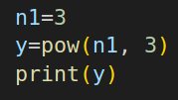
Python 3 (repaso)
ej01.py
Built-in functions
  Además de las funciones que podamos crear, existen ya definidas por python, bastantes. Veamos algunas a modo de ejemplo. Lenn y pow
<número>
/60

Slide 55
Python 3 (repaso)
ej01.py
Librerías
  Una ventaja de python es que existen multitud de librerías con código que podemos reutilizar. Nosotros podemos crear nuestras propias librerías y compartirlas o usar las de otros programadores.
  En nuestro caso vamos a utilizar alguna que puede venirnos muy bien al trabajar con sistemas operativos.
<número>
/60

Slide 56
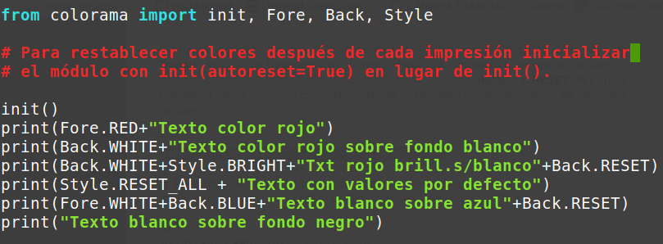
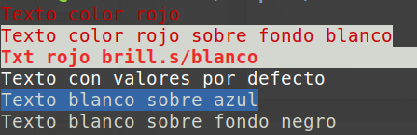
Python 3 (repaso)
ej01.py
Librería colorama
  Instalamos la librería con pip install colorama
<número>
/60

Slide 57
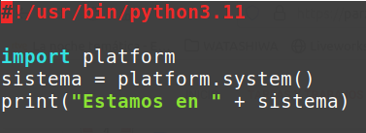
Python 3 (repaso)
ej01.py
Librería platform
<número>
/60

Slide 58

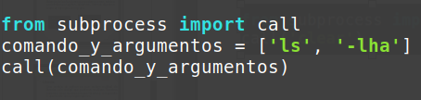
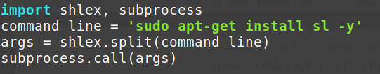
Python 3 (repaso)
ej01.py
Librería subprocess enlace
<número>
/60

Slide 59
Python 3 (repaso)
ej01.py
ACTIVIDADES
  Realiza un script que cree un usuario llamado alumno.
  Realiza un script que cree un usuario llamado alumno2 independientemente del SO que estemos usando.
  Realiza un script que ejecute el comando ls y muestre por pantalla un mensaje personalizado indicando si se ejecutó bien o mal el comando.
<número>
/60

Slide 60
Python 3 (repaso)
Fin
<número>
/60

